Slide 1
Блог/новостной портал АСУТП
Пользователи могут регистрироваться, читать статьи, оставлять комментарии
Имя: Чиганов Сергей
Студент курса: Веб-разработка на Python

Slide 2
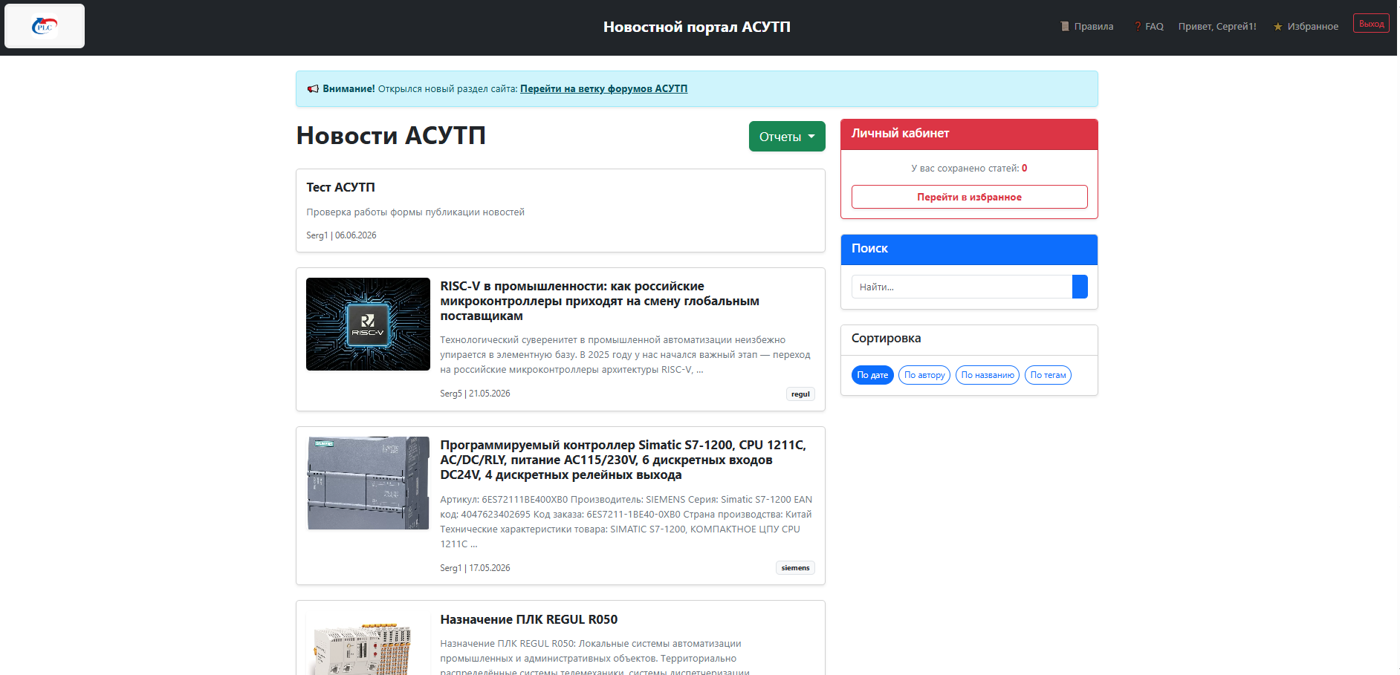

Slide 3
Описание проекта
Этот проект представляет собой функциональный веб-сервис новостей АСУТП для публикации инженерами АСУТП контента и социального взаимодействия, построенный на базе фреймворка Django

Slide 4
Постановка задачи / Проблематика
Основная задача форума — создать пространство, где инженеры, программисты, технические писатели и другие специалисты по АСУТП (автоматизированным системам управления технологическими процессами) могут:
Обсуждать сложные технические вопросы. Участники делятся опытом, разбирают ошибки и ищут решения проблем, связанных с программируемыми логическими контроллерами (ПЛК), SCADA-системами, сетевым оборудованием (например, Profibus, Modbus), языками программирования для ПЛК и их интеграцией с человеко-машинными интерфейсами (HMI). asutpforum.ruyapl.ruasutpforum.ru
Сравнивать подходы и решения. Можно узнать, как коллеги решают схожие задачи с оборудованием разных производителей (Siemens, Schneider Electric, ОВЕН и др.). yapl.ru
Находить готовые решения и FAQ. На форуме есть разделы с часто задаваемыми вопросами (FAQ), которые помогают быстро получить ответ на типовые технические проблемы. asutpforum.ru
Поддерживать профессиональное сообщество. Форум объединяет специалистов, позволяя им оставаться в курсе отраслевых трендов и оперативно обмениваться знаниями. yapl.ru
Таким образом, площадка помогает преодолеть разобщённость: вместо того чтобы искать разрозненную информацию по разным источникам, участники могут оперативно получить помощь от коллег. Это особенно важно в такой технически сложной и динамичной сфере, как промышленная автоматизация.
Это форум для специалистов в области АСУ ТП (автоматизированных систем управления технологическими процессами), электротехники и промышленной автоматизации.
Какие проблемы помогает решить:
Форум закрывает сразу несколько задач:
Поиск решений технических проблем. На форуме разбирают сбои и нюансы работы оборудования и ПО — например, проблемы с SCADA-системами, ПЛК (программируемыми логическими контроллерами), интерфейсами и протоколами связи.
Обмен опытом по оборудованию и софту. Обсуждают решения на базе Siemens, Beckhoff, ОВЕН, DeltaV, Mitsubishi и др., а также работу в средах типа TIA Portal, EPLAN и т. п.
Консультации по проектированию и наладке. Участники помогают с выбором компонентов, схемотехникой, настройкой алгоритмов управления, вопросами КИП (контрольно-измерительных приборов).
Разбор нормативных и проектных вопросов. Цели и задачи проекта: Формулировка целей и конкретных задач, которые были поставлены перед началом работы.
Создание Новостного портала АСУТП было направлено на решение ряда задач, связанных с потребностями профессионального сообщества в области АСУ ТП (автоматизированных систем управления технологическими процессами) и промышленной автоматизации. Что крайне не обходимо в последнее время в связи с санкциями в области АСУТП, которые были запущенны западными странами против России. Многие ведущие мировые бренды такие как Siemens, Yokogawa, Honeywell и другие ушли с Российского рынка, прекратили техническую поддержку хотя оборудование этих брендов продолжает функционировать в Российской промышленности.
Возможные цели проекта:
Создание площадки для общения и обмена опытом между специалистами в сфере АСУ ТП, электротехники и промышленной автоматизации.
Содействие в решении технических проблем и поиске решений в области автоматизации производства.
Формирование базы знаний по различным аспектам проектирования, наладки, эксплуатации и модернизации систем управления.
Поддержка профессионального развития инженеров, студентов и начинающих специалистов через обсуждение практических кейсов и доступ к экспертному мнению.
Создание сообщества, где участники могут обсуждать актуальные вопросы, включая нормативные требования, стандарты, безопасность систем и новые технологии.

Slide 5
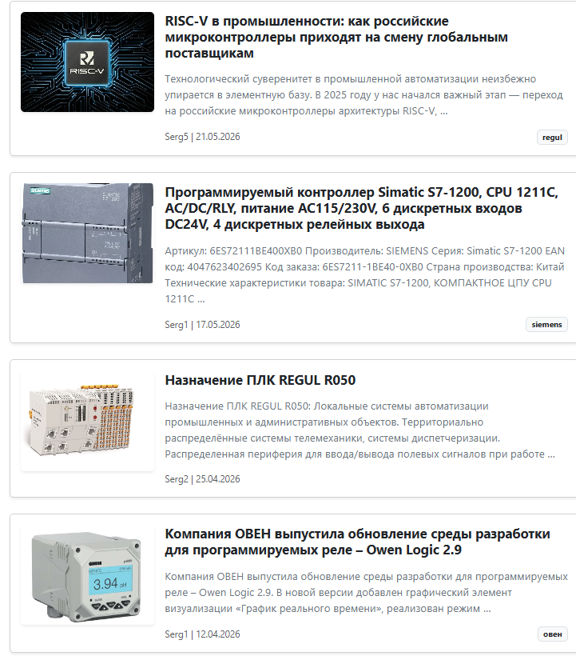
Постановка задачи / Проблематика

Slide 6
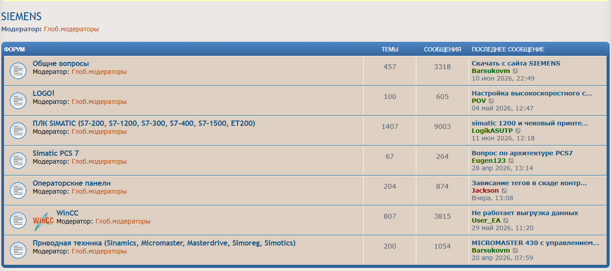
Анализ предметной области / Аналоги
За образец был взят существующий Форум АСУТП https://asutpforum.ru/

Slide 7
Библиотеки или компоненты Django использовались и зачем
Встроенные компоненты Django (Core)
Django Auth (django.contrib.auth):
Зачем: Управление пользователями, сессиями, хеширование паролей и проверка прав доступа (например, разделение на обычных читателей и авторов).
Django Admin (django.contrib.admin):
Зачем: Готовая панель управления для авторов и редакторов. Позволяет быстро добавлять, редактировать и удалять статьи без написания дополнительного кода.
Django ORM — это «переводчик» между миром Python (объектами) и миром баз данных (таблицами SQL). Благодаря ему вам не нужно писать сложные SQL-запросы вручную.
Зачем: Взаимодействие с базой данных (SQLite/PostgreSQL) на языке Python. Используется для сложных запросов фильтрации и сортировки статей.
1. Модели вместо таблиц
Вместо того чтобы создавать таблицы в базе через консоль, мы описываем их в models.py.
Пример: класс Article — это будущая таблица в БД. Каждое поле (title, content) — это колонка в этой таблице.
2. Python-синтаксис вместо SQL
ORM позволяет манипулировать данными с помощью обычных методов Python.
3. Работа со связями (Relationships)
Это самая мощная часть ORM. Она связывает разные таблицы между собой:
ForeignKey: Связывает статью с автором (User). Вы можете легко получить автора статьи: article.author.username.
ManyToManyField: Связывает статью с тегами. Одна статья может иметь много тегов, и один тег может быть у многих статей.
4. Миграции: Контроль версий базы
Pagination (django.core.paginator):
Зачем: Разделение длинного списка новостей на страницы , что бы сайт не «тормозил» при наличии сотен статей.

Slide 8
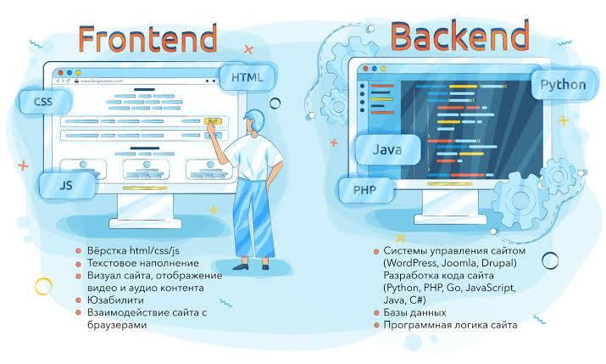
Взаимодействие Frontend и Backend

Slide 9
Взаимодействие Frontend и Backend
FRONTEND (Клиентская часть)
Интерфейс базы знаний: Динамическое отображение категорий техники (промышленное оборудование, автоэлектроника, бытовая техника, ПО) и фильтрация по ушедшим брендам.
Модули коммуникации: Интерактивное окно чата, формы для отправки вопросов экспертам и вывода ответов в реальном времени.
Поисковый UI: Строка умного поиска с подсказками (автодополнение при вводе названия бренда или модели дефицитных запчастей).
Клиентская безопасность: Первичная валидация форм авторизации и хранение сессионных токенов (JWT) для защиты профиля пользователя.
BACKEND (Серверная часть)
Бизнес-логика и FAQ: Хранение, обработка и выдача структурированных инструкций по обходу блокировок, обновлению прошивок и подбору аналогов техники.
Система ролей и доступов: Разграничение прав пользователей (Обычный пользователь / Проверенный инженер-эксперт / Модератор базы знаний).
Поисковый движок: Обработка сложных поисковых запросов и полнотекстовый поиск по архивам решений и санкционных ограничений.Серверная безопасность: Защита базы данных, хэширование паролей, проверка токенов авторизации и фильтрация спама.

Slide 10

Безопасность и защита бэкенда
Скрытие админ-панели: Полное отключение стандартного пути /admin/ (404 ошибка для ботов). Доступ перенесен на кастомный защищенный URL. Защита входа секретным словом.
Криптография «из коробки»: Хэширование паролей по стандарту PBKDF2 + SHA256. В базе данных хранятся только необратимые математические хэши, а не чистые пароли.
Контроль сессий: Защита от CSRF-атак на всех формах и моментальное уничтожение сессии при выходе пользователя из системы.

Slide 11
Кастомная система регистрации (UX/UI & Валидация)
Поддержка кириллицы: Реализована форма CyrillicUserCreationForm, позволяющая пользователям регистрироваться под русскоязычными именами без конфликтов с бэкендом.Многоуровневая валидация: Комбинация JavaScript (фронтенд) и Django (бэкенд) для контроля сложности пароля (от 8 символов, заглавные буквы, цифры).Интеграция с браузером: Использование атрибутов autocomplete для корректной работы системных менеджеров паролей (Chrome/Яндекс браузер предлагают сохранение пароля).

Slide 12
Тестирование / Валидация
1. Тест поиска (test_search_form)
Что делает: Создает во временной базе данных две статьи (одну про АСУТП, другую про Python), имитирует ввод слова «АСУТП» в строку поиска и проверяет, что на странице осталась только нужная статья.
Какую пользу приносит: Защищает от поломки систему фильтрации данных. Если вы случайно измените логику фильтрации в файле views.py (например, опечатаетесь в строке Article.objects.filter(title__icontains=query)), тест тут же упадет. Вы сразу узнаете, что поиск сломан, еще до того, как выложите сайт на сервер.
2. Тест сортировки (test_sorting_by_date)
Что делает: Создает старую статью (5 дней назад) и свежую статью (сегодня), запрашивает страницу с параметром ?sort=date и проверяет по HTML-коду, что свежая статья отобразилась выше старой.
Какую пользу приносит: Гарантирует правильный порядок подачи информации. Пользователи ожидают видеть актуальные новости первыми. Если из-за изменений в коде или базе данных сортировка перевернется или сломается, тест покажет это, сохранив удобство интерфейса для ваших читателей.
3. Тест пустого списка (test_page_empty_list)
Что делает: Запрашивает главную страницу, когда в базе данных нет вообще ни одной статьи, и проверяет, что страница успешно открылась (код 200), а блоки карточек статей (article-card) отсутствуют.
Какую пользу приносит: Страхует сайт от «падения» при запуске. Когда проект только разворачивается на новом сервере или когда все статьи удалены, сайт не должен выдавать «Ошибку 500» из-за того, что цикл {% for %} пытается обработать пустоту. Тест гарантирует, что пустая страница останется аккуратной, сохранит боковую панель, шапку и подвал.
4. Тест отображения закладок (test_favorites_icons...)
Что делает: Проверяет страницу дважды. Сначала как анонимный гость (убеждается, что иконки закладок скрыты). Затем имитирует авторизацию пользователя и проверяет, что в HTML-коде карточки появилась иконка пустой закладки (bi-bookmark).
Какую пользу приносит: Защищает приватность и безопасность интерфейса. Если анонимный пользователь увидит кнопки избранного, нажатие на них вызовет ошибку, так как у анонима нет личного кабинета. Тест строго следит за тем, чтобы интерфейс подстраивался под статус пользователя и не показывал гостям лишние или нерабочие элементы управления.
.

Slide 13
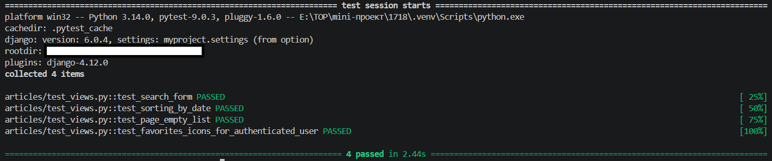
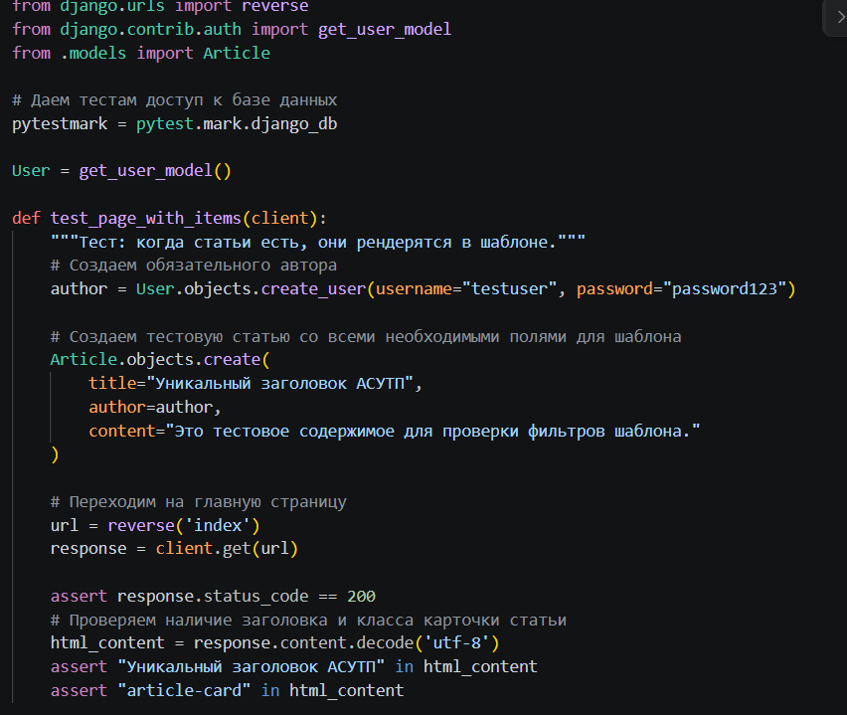
Какая польза от этих тестов в будущем?
Какую пользу приносит: Защищает приватность и безопасность интерфейса. Если анонимный пользователь увидит кнопки избранного, нажатие на них вызовет ошибку, так как у анонима нет личного кабинета. Тест строго следит за тем, чтобы интерфейс подстраивался под статус пользователя и не показывал гостям лишние или нерабочие элементы управления.
Защита от «эффекта домино»: Часто, исправляя код в одном месте (например, в моделях данных), программисты случайно ломают другое место (отображение страниц). Тесты мгновенно это подсвечивают.Смелость при рефакторинге: Вы можете полностью переписать код в views.py, сделать его быстрее и чище, а затем запустить pytest. Если загорелось зелёным — вы обновили код и ничего не сломали.Экономия времени: Ручная проверка этих 4 сценариев в браузере занимает около 2–3 минут (открыть, войти, ввести поиск, проверить, выйти). pytest сделал это за 2.44 секунды. При росте проекта эта экономия превращается в часы.

Slide 14
Инструкция по запуску
Устанавливаем библиотеку pip install Pillow
Pillow играет роль в коде:
1. Валидация данных (Проверка)
Библиотека проверяет:
Является ли загруженный файл настоящим изображением, а не текстовым файлом с расширением .jpg.
Не поврежден ли файл.
Каковы его размеры (ширина и высота).
2. Чтение метаданных
Pillow позволяет Django извлекать информацию о картинке. Например, если вы захотите выводить на сайте разрешение фото или дату съемки из EXIF-данных, Pillow сделает это за вас.
Запуск:
python manage.py makemigrations
python manage.py migrate
Роль makemigrations и migrate — синхронизировать то, что мы написали в коде (models.py), с тем, что реально хранится в файле базы данных (db.sqlite3).
1. python manage.py makemigrations
Роль: Создание «инструкции» по обновлению.
Что делает: Django сканирует ваши модели и ищет изменения (например, вы добавили поле image или изменили max_length).
Результат: В папке migrations внутри вашего приложения появляется новый файл (например, 0002_article_image.py).
Простыми словами: Это как чертеж или список покупок, который говорит базе: «Скоро нам нужно будет добавить новый столбец». На этом этапе в самой базе еще ничего не меняется.
2. python manage.py migrate
Роль: Выполнение «инструкции».
Что делает: Django берет файлы из папки migrations, которые еще не были применены, и превращает их в реальные SQL-запросы к базе данных.
Результат: В таблице articles_article физически появляется колонка image.
Простыми словами: Это строитель, который берет чертеж из первого шага и реально перестраивает стену (базу данных).
Запуск: python manage.py runserver
http://localhost:8000/
Регистрироваться можно прямо с сайта "article", не через /admin или http://localhost:8000/register/
Статьи добавляются через /admin.
Запуск тестов: python -m pytest --ds=myproject.settings -v

Slide 15
Бизнес задача
Программа автоматизирует процесс публикации и распространения контента. Она позволяет компании или сообществу:
Централизованно информировать аудиторию (новости, статьи, анонсы).
Повышать вовлеченность через систему комментариев и тегов.
Персонализировать опыт пользователя (возможность сохранять статьи в «Избранное»).
Разграничивать права: только доверенные лица (админы) создают контент, а пользователи его потребляют и обсуждают.

Slide 16
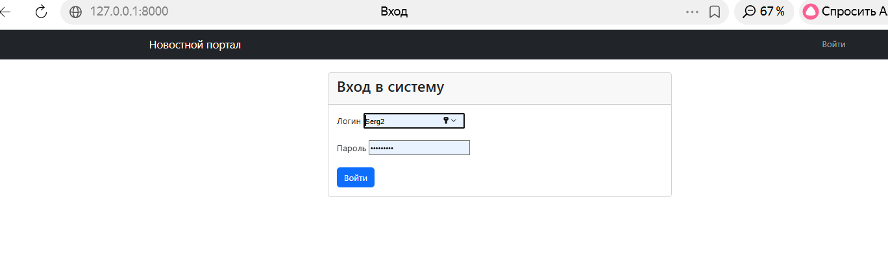

Slide 17
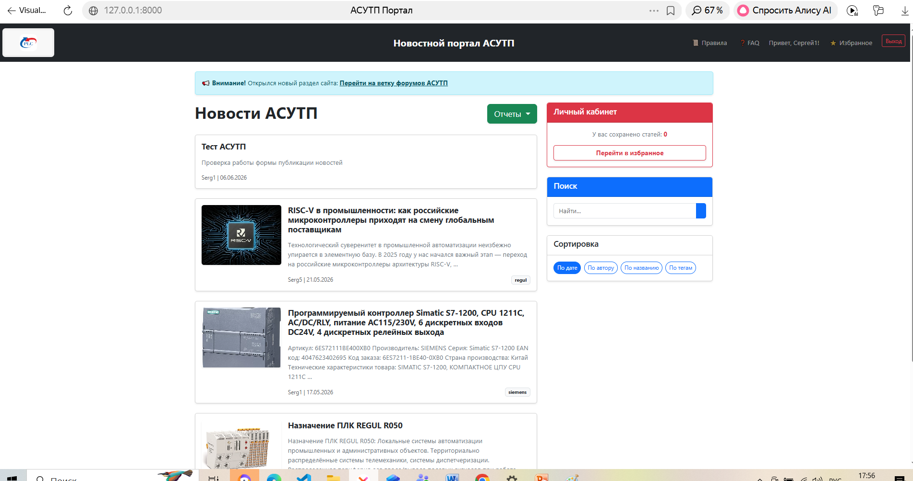

Slide 18
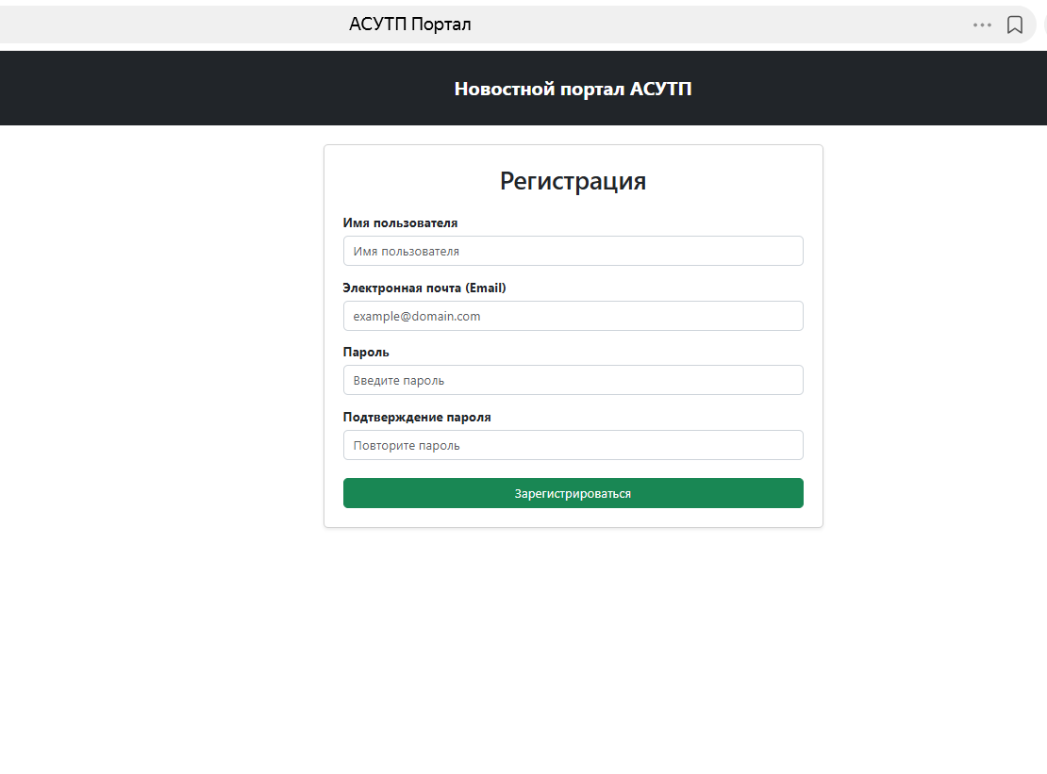
Регистрация

Slide 19
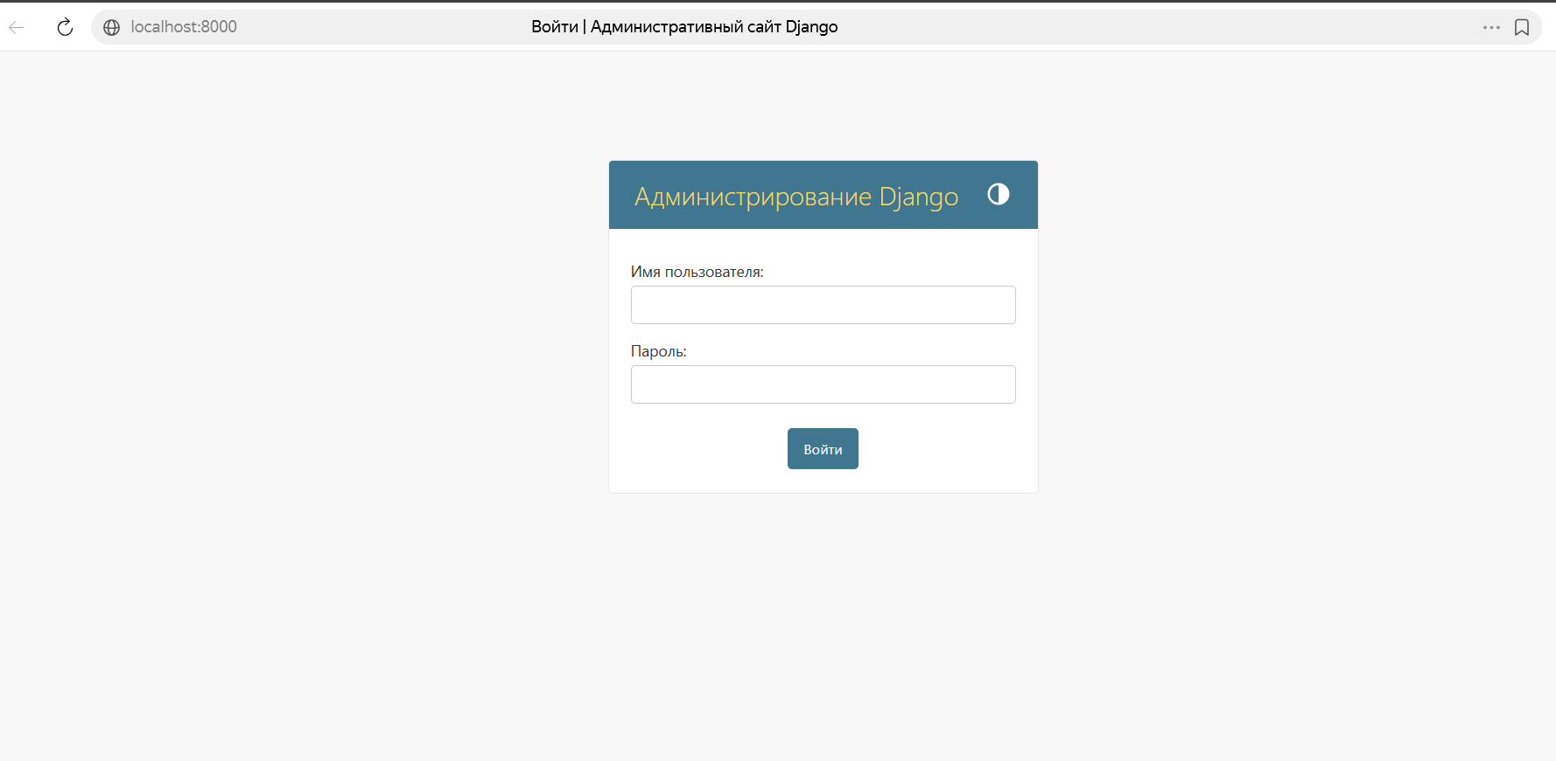
Вход в систему для admin

Slide 20
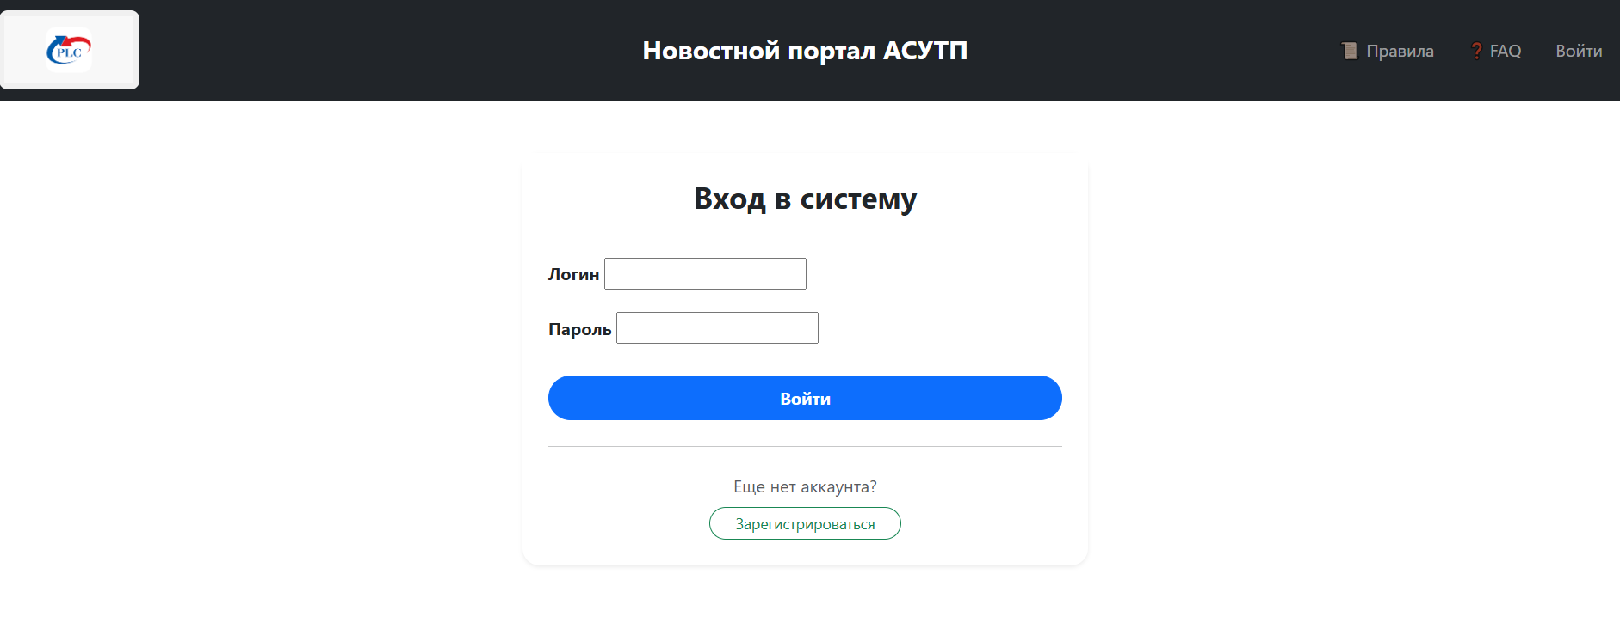
Вход в систему пользователей

